Slide 1

Dog World
개편한 세상
Array[3] : 송동규, 강현구, 정요셉, 정진호

Slide 2
기
획
배
경

Slide 3
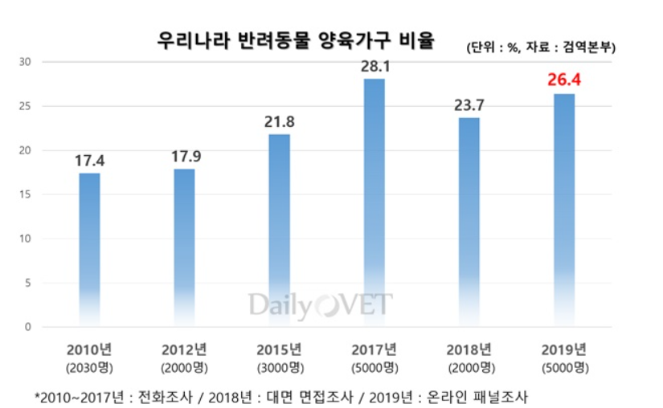
기획배경
증가하고 있는 반려가구
국내 반려동물 양육 가구가 약 691만 가구에 육박하는 것으로 조사됐다. 가구당 평균
가구원 수(2.4명)를 고려하면, 반려동물 양육 인구는 약 2000만명에 육박한다.

Slide 4
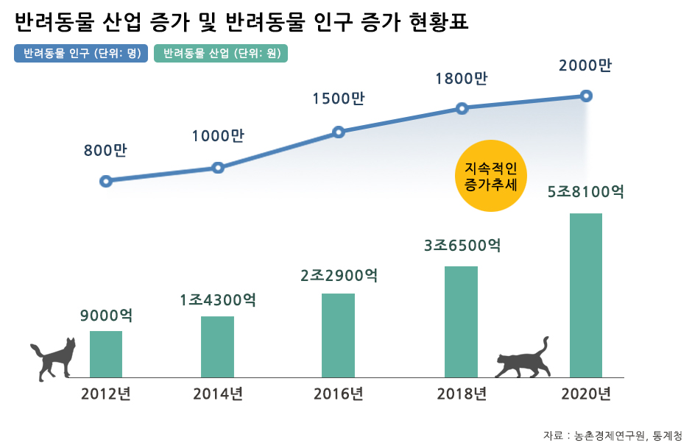
기획배경
반려동물 산업 증가
반려동물 양육 가구가 증가함에 따라 관련 산업 또한 증가하고 있는 추세

Slide 5




기획배경
다양한 편의 서비스 제공
반려가구 증가에 따라 반려인들에게 편의성을 제공해주기 위한 서비스

Slide 6
데
이
터
설
계

Slide 7
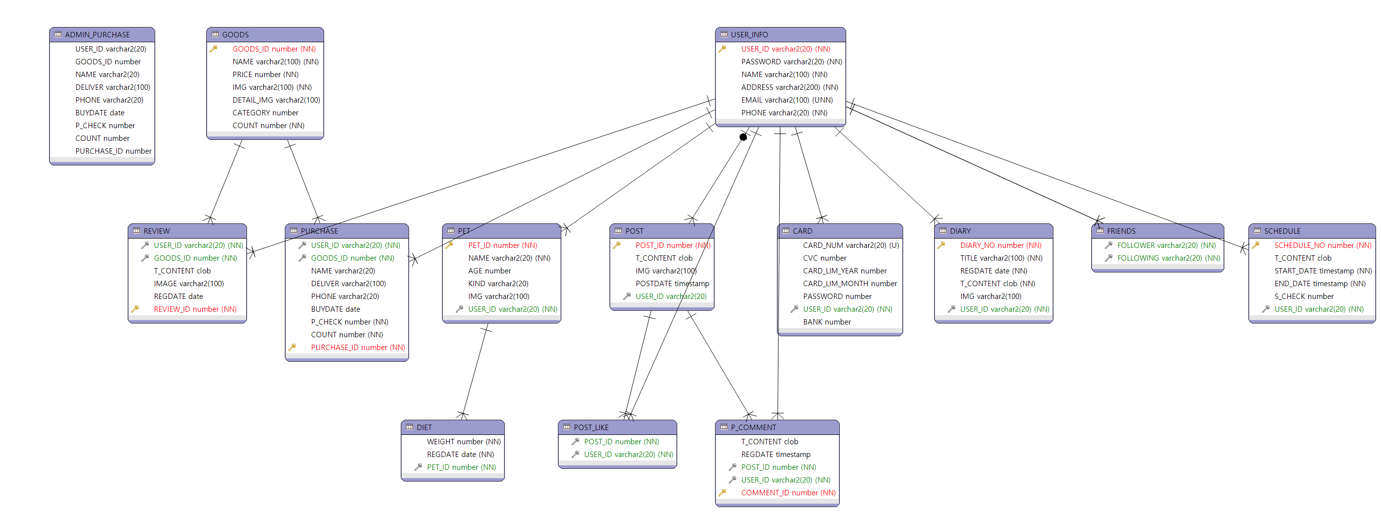
데이터설계

Slide 8
화
면
흐
름
도

Slide 9
화면 흐름도
메인 페이지
회원정보
마이 페이지
SNS
상품
회원가입
반려견 케어
팔로잉 피드
상품리스트
로그인
스케줄러
업로드
상품 상세페이지
ID/PW 찾기
다이어리
마이피드
장바구니
개인정보 수정/
회원탈퇴
주문내역

Slide 10
플
로
우
차
트

Slide 11
플로우차트
메인 페이지
회원가입
회원정보
/ 반려견 정보
로그인
로그인 처리
메인 페이지
ID/PW 찾기
회원정보
회원정보 수정
비밀번호 변경
메인 페이지
회원 탈퇴
메인 페이지

Slide 12
플로우차트
반려견 정보
메인 페이지
오늘의 스케줄
마이 페이지
반려견 케어
날씨
체중
개 종 정보
스케줄러
날짜 선택
일정 입력
일정 확인
일정 삭제
일정 수정
다이어리
날짜 선택
다이어리 입력
다이어리 확인
다이어리
수정/삭제

Slide 13
플로우차트
메인 페이지
SNS
업로드
게시글 작성
작성 완료
마이피드
팔로잉 피드
마이피드
수정 / 삭제
사용자 검색
팔로우

Slide 14
플로우차트
메인 페이지
상품
상품 리스트
물품
상세페이지
장바구니
장바구니
결제 페이지
결제완료
수정
수정 완료
주문내역
주문 취소
물품
상세페이지
지도

Slide 15
스
토
리
보
드

Slide 16
프로젝트명 | 개편한세상 | 서비스명 | 개편한세상 | 버젼 | Ver.1
작성자 | 강현구 | 화면코드 | 메인 페이지 | 일자 | 2020.10.20
화면경로 | 메인 페이지 |  |  | 페이지
description
메인페이지 – 로그인과 회원가입을 할 수 있으며 각 페이지로 이동할 수 있는 메뉴바가 있고 웹 페이지 접속 시 보여지는 페이지
1 | 메인 페이지로 이동할 수 있는 홈버튼
2 | 마이페이지, SNS, 상품, 지도페이지로 갈 수 있는 메뉴바
3 | 로그인을 할 수 있는 페이지로 이동하는 버튼
4 | 회원가입을 할 수 있는 페이지로 이동하는 버튼
5 | 웹 페이지에 대한 소개글
1
2
3
4
logo
nav1
nav2
nav3
nav4
Login| join
5
footer

Slide 17
프로젝트명 | 개편한세상 | 서비스명 | 개편한세상 | 버젼 | Ver.1
작성자 | 강현구 | 화면코드 | 메인 페이지 | 일자 | 2020.10.20
화면경로 | 메인 페이지(로그인 페이지) |  |  | 페이지
description
메인페이지 – 로그인 상태에서 로그인과 회원가입 버튼 대신 회원이름을 보여준다.
1 | 로그인시 로그인한 회원의 이름을 보여준다
2 | 회원의 이름을 누르면 로그아웃과 회원정보수정 페이지로 이동할 수 있는 버튼을 보여준다.
1
logo
nav1
nav2
nav3
nav4
ID
2
footer

Slide 18

프로젝트명 | 개편한세상 | 서비스명 | 개편한세상 | 버젼 | Ver.1
작성자 | 송동규 | 화면코드 | 회원가입 | 일자 | 2020.10.19
화면경로 | 메인 > 회원가입(1) |  |  | 페이지
Description
회원가입을 위한 페이지 1
1 | 아이디 (영문, 숫자 조합 4~12), 패스워드(영문, 숫자 조합 6~14), 패스워드 확인, 이름 (2자 이상), 이메일 (이메일 형식에 맞게), 주소 (주소 형식에 맞게) 휴대폰 번호(-없이)를 각 형식에 맞게 입력한다.
2 | 아이디 중복 체크 버튼으로 중복된 아이디가 있는지 검사한다.
3 | 이메일 중복 체크 버튼으로 중복된 이메일이 있는지 검사한다.
4 | 주소를 입력할 수 있는 주소 API 호출 버튼
1
User 정보
2
아이디
Btn
패스워드
패스워드 확인
이름
3
이메일
Btn
4
주소
Btn
휴대폰번호
footer

Slide 19
프로젝트명 | 개편한세상 | 서비스명 | 개편한세상 | 버젼 | Ver.1
작성자 | 송동규 | 화면코드 | 회원가입 | 일자 | 2020.10.19
화면경로 | 메인 > 회원가입(2) |  |  | 페이지
Description
회원가입을 위한 페이지 2
1 | 반려 견 정보를 입력한다. (이름, 종, 나이, 이미지) 반려 견 종은 선택 또는 직접 입력이 가능하다.
2 | 사진 버튼을 클릭하여 이미지를 첨부할 수 있다. * 사진은 필수 조건이 아니다.
3 | 가입 버튼을 클릭하면 가입이 완료 후 메인 페이지로 돌아간다.
반려 견 정보
1
반려 견 이름
반려 견 종
반려 견 나이
2
사진
이미지
3
가입
footer

Slide 20

프로젝트명 | 개편한세상 | 서비스명 | 개편한세상 | 버젼 | Ver.1
작성자 | 송동규 | 화면코드 | 로그인 | 일자 | 2020.10.19
화면경로 | 메인 > 로그인 |  |  | 페이지
Description
로그인을 위한 페이지
1 | 아이디와 패스워드를 입력한다
2 | 아이디 찾기 또는 비번 찾기를 할 수 있다.
3. | 로그인 버튼 클릭 시 로그인을 할 수 있다.
1
아이디
패스워드
2
아이디/ 비번 찾기
3
로그인
footer

Slide 21
프로젝트명 | 개편한세상 | 서비스명 | 개편한세상 | 버젼 | Ver.1
작성자 | 송동규 | 화면코드 | 아이디/비번 찾기 | 일자 | 2020.10.19
화면경로 | 메인 > 로그인 > 아이디/비번 찾기 (1) |  |  | 페이지
Description
아이디와 비밀번호를 찾기 위한 페이지 중 아이디 찾기
1 | 아이디 찾기 시 이메일 주소를 입력한다.
2 | 아이디 찾기 또는 패스워드 찾기를 위한 버튼
3. | 찾기 버튼 클릭 시 아이디를 찾을 수 있다.
1
아이디 찾기
이메일 입력
2
아이디
패스워드
3
찾기
footer

Slide 22
프로젝트명 | 개편한세상 | 서비스명 | 개편한세상 | 버젼 | Ver.1
작성자 | 송동규 | 화면코드 | 아이디/비번 찾기 | 일자 | 2020.10.19
화면경로 | 메인 > 로그인 > 아이디/비번 찾기 (2) |  |  | 페이지
Description
아이디와 비밀번호를 찾기 위한 페이지 중 비밀번호 찾기
1 | 비밀번호 찾기 시 아이디, 이메일, 전화번호를 입력한다.
2 | 아이디 찾기 또는 패스워드 찾기를 위한 버튼.
3. | 찾기 버튼 클릭 시 비밀번호를 찾을 수 있다.
1
비밀번호 찾기
아이디
이메일
전화번호
2
아이디
패스워드
3
찾기
footer

Slide 23
프로젝트명 | 개편한세상 | 서비스명 | 개편한세상 | 버젼 | Ver.1
작성자 | 송동규 | 화면코드 | 개인정보 | 일자 | 2020.10.19
화면경로 | 메인 > 개인정보 수정/회원 탈퇴 (1) |  |  | 페이지
Description
회원정보를 수정 또는 회원 탈퇴 페이지 1
1 | 유저의 정보를 수정할 수 있다. (아이디 제외)
2 | 패스워드 변경 버튼 클릭 시 패스워드 변경 페이지로 넘어간다.
3 | 이름, 이메일, 주소는 재 입력을 통해 수정이 가능하다.
4 | 주소 API를 호출하는 버튼으로 주소를 수정할 수 있다.
1
유저 정보
아이디
2
패스워드 변경
이름
3
이메일
4
주소
Btn
휴대폰 번호
footer

Slide 24
프로젝트명 | 개편한세상 | 서비스명 | 개편한세상 | 버젼 | Ver.1
작성자 | 송동규 | 화면코드 | 비밀번호변경 | 일자 | 2020.10.19
화면경로 | 메인 > 메인 > 개인정보 수정 > 비밀번호변경 |  |  | 페이지
Description
비밀번호 변경을 위한 페이지
1 | 패스워드 변경 시 변경 할 패스워드를 입력한다.
2 | 패스워드 변경을 통해 패스워드를 변경할 수 있다.
1
패스워드
패스워드 재입력
2
패스워드 변경
footer

Slide 25
프로젝트명 | 개편한세상 | 서비스명 | 개편한세상 | 버젼 | Ver.1
작성자 | 송동규 | 화면코드 | 개인정보 | 일자 | 2020.10.19
화면경로 | 메인 > 개인정보 수정/회원 탈퇴 (2) |  |  | 페이지
Description
회원정보를 수정 또는 회원 탈퇴 페이지 2
1 | 반려 견 이름, 종, 나이를 수정할 수 있다.
2 | 사진을 등록하거나 수정할 수 있다.
3 | 수정 버튼 클릭 시 회원 정보 수정이 가능하며 메인 페이지를 보여준다.
4 | 회원 탈퇴를 진행할 수 있다.
반려견 정보
1
반려 견 이름
종
나이
2
사진
이미지
3
수정
4
회원탈퇴
footer

Slide 26
프로젝트명 | 개편한세상 | 서비스명 | 개편한세상 | 버젼 | Ver.1
작성자 | 송동규 | 화면코드 | 회원탈퇴 | 일자 | 2020.10.19
화면경로 | 메인 > 메인 > 개인정보 수정 > 회원탈퇴 |  |  | 페이지
Description
회원탈퇴를 위한 페이지
1 | 회원탈퇴를 위해 패스워드를 입력한다.
2 | 회원탈퇴 버튼을 클릭하여 회원탈퇴를 진행 후 메인 페이지를 띄운다.
1
패스워드
2
회원탈퇴
footer

Slide 27


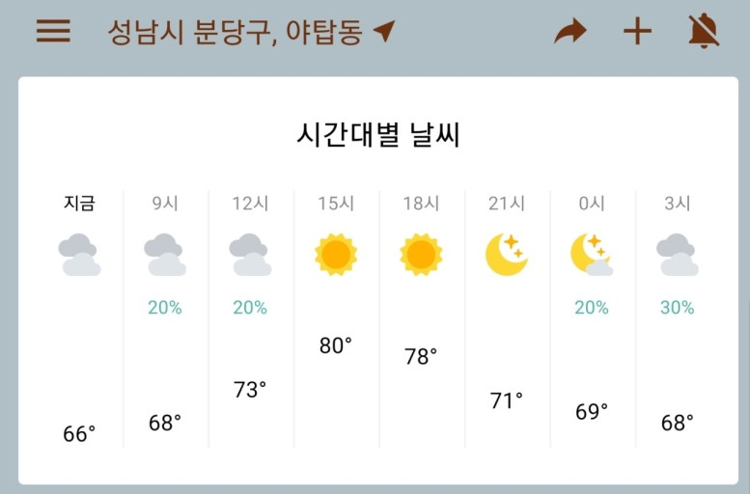
프로젝트명 | 개편한세상 | 서비스명 | 개편한세상 | 버젼 | Ver.1
작성자 | 송동규 | 화면코드 | 펫 케어 | 일자 | 2020.10.19
화면경로 | 메인 > 마이페이지 > 펫 케어 (1) |  |  | 페이지
Description
펫 케어를 위한 페이지 1
1 | 펫 케어 페이지로 이동한다.
2 | 스케줄 페이지로 이동한다.
3 | 다이어리 페이지로 이동한다.
4 | 등록된 펫 정보(펫 이미지, 펫 이름, 펫 종, 펫 나이)와 체중 입력 시 몸무게를 보여준다.
5 | 오늘의 미완료 스케줄 목록을 보여주고 클릭 시 해당 스케줄 완료 상태가 되며 스케줄 목록에서 사라진다. 목록을 통해 완료 스케줄 비 완료 스케줄 확인 가능
1
2
3
펫 케어
스케줄
다이어리
ID
4
5
오늘 스케줄
펫 이름
펫 종
펫 나이
체중
오늘 스케줄 1
오늘 스케줄 2
목록
날씨
날짜
체중
목록
footer

Slide 28
프로젝트명 | 개편한세상 | 서비스명 | 개편한세상 | 버젼 | Ver.1
작성자 | 송동규 | 화면코드 | 펫 케어 | 일자 | 2020.10.19
화면경로 | 메인 > 마이페이지 > 펫 케어 (2) |  |  | 페이지
Description
펫 케어를 위한 페이지 2
1 | 오늘의 스케줄에서 목록 클릭 시 오늘의 미완료 스케줄, 완료 스케줄 목록을 모두 보여준다.
2 | 미완료 스케줄의 스케줄을 클릭 시 해당 팝업창이 종료 되며 해당 스케줄이 완료 상태가 되어 오늘의 스케줄에서 사라진다.
3 | 완료 스케줄의 스케줄 클릭 시 해당 팝업창이 종료 되며 해당 스케줄이 미완료 상태가 되어 오늘의 스케줄에 나타난다.
펫 케어
스케줄
다이어리
ID
펫 이름
펫 종
펫 나이
체중
오늘 스케줄
오늘 스케줄 1
1
오늘 스케줄 2
목록
날씨
2
날짜
미완료 스케줄
체중
오늘 스케줄 1
목록
오늘 스케줄 2
3
완료 스케줄
오늘 스케줄 3
오늘 스케줄 4
footer

Slide 29
프로젝트명 | 개편한세상 | 서비스명 | 개편한세상 | 버젼 | Ver.1
작성자 | 송동규 | 화면코드 | 펫 케어 | 일자 | 2020.10.19
화면경로 | 메인 > 마이페이지 > 펫 케어 (3) |  |  | 페이지
Description
펫 케어를 위한 페이지 3
1 | 회원의 정보에 해당하는 주소에 맞춘 오늘의 날씨를 보여준다.
2 | 펫의 체중을 입력하고 체중 변화를 보여준다.
3 | 등록 한 펫의 종에 대해 네이버 백과사전 있는 정보를 볼 수 있다.
3 | 유저에게 펫 산책 시 참고할 수 있도록 오늘의 날씨 상태를 보여준다.
펫 케어
스케줄
다이어리
ID
펫 이름
펫 종
펫 나이
체중
오늘 스케줄
오늘 스케줄 1
오늘 스케줄 2
목록
1
4
날씨
날짜
2
체중
3
목록
footer

Slide 30
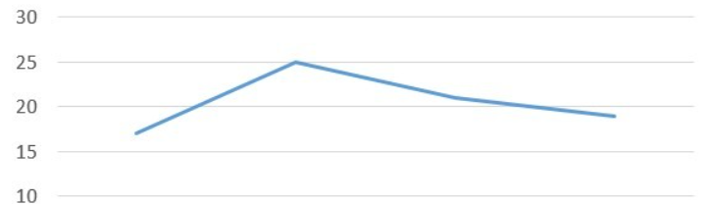
프로젝트명 | 개편한세상 | 서비스명 | 개편한세상 | 버젼 | Ver.1
작성자 | 송동규 | 화면코드 | 펫 케어 | 일자 | 2020.10.19
화면경로 | 메인 > 마이페이지 > 펫 케어 (4) |  |  | 페이지
Description
펫 케어를 위한 페이지 4
1 | 체중 버튼 클릭 시 날짜에 따라 그래프를 통해 보여준다.
2 | 입력 버튼 클릭 시 체중을 입력할 수 있는 입력 팝업 창을 보여준다.
3 | 삭제 버튼 클릭 시 삭제 확인 팝업창을 보여준다.
펫 케어
스케줄
다이어리
ID
펫 이름
펫 종
펫 나이
체중
오늘 스케줄
오늘 스케줄 1
오늘 스케줄 2
목록
2
3
날씨
입력
삭제
체중
1
목록
footer

Slide 31
프로젝트명 | 개편한세상 | 서비스명 | 개편한세상 | 버젼 | Ver.1
작성자 | 송동규 | 화면코드 | 펫 케어 | 일자 | 2020.10.19
화면경로 | 메인 > 마이페이지 > 펫 케어 (5) |  |  | 페이지
Description
펫 케어를 위한 페이지 5
1 | 등록 버튼을 클릭하여 체중을 등록할 수 있는 팝업을 보여준다.
2 | 체중을 입력하고 등록 버튼 클릭하여 현재 날짜에 체중을 입력할 수 있다. 만일 오늘 날짜에 체중이 입력 되었을 시, 체중이 업데이트 된다.
3 | 입력 된 체중이 펫 정보의 체중과 그래프에 반영된다.
펫 케어
스케줄
다이어리
ID
펫 이름
펫 종
펫 나이
체중
오늘 스케줄
오늘 스케줄 1
오늘 스케줄 2
3
목록
날씨
입력
삭제
체중
1
2
목록
3
체중입력
등록
footer

Slide 32
프로젝트명 | 개편한세상 | 서비스명 | 개편한세상 | 버젼 | Ver.1
작성자 | 송동규 | 화면코드 | 펫 케어 | 일자 | 2020.10.19
화면경로 | 메인 > 마이페이지 > 펫 케어 (6) |  |  | 페이지
Description
펫 케어를 위한 페이지 6
1 | 등록 버튼을 클릭하여 체중을 등록할 수 있는 팝업을 보여준다.
2 | 체중을 입력하고 등록 버튼 클릭하여 현재 날짜에 체중을 입력할 수 있다. 만일 오늘 날짜에 체중이 입력 되었을 시, 체중이 업데이트 된다. 닫기 버튼 클릭 시 입력 팝업창이 사라진다.
3 | 입력 된 체중이 펫 정보의 체중과 그래프에 반영된다.
펫 케어
스케줄
다이어리
ID
펫 이름
펫 종
펫 나이
체중
오늘 스케줄
오늘 스케줄 1
오늘 스케줄 2
3
목록
날씨
입력
삭제
체중
1
목록
3
체중입력
2
닫기
등록
footer

Slide 33
프로젝트명 | 개편한세상 | 서비스명 | 개편한세상 | 버젼 | Ver.1
작성자 | 송동규 | 화면코드 | 펫 케어 | 일자 | 2020.10.19
화면경로 | 메인 > 마이페이지 > 펫 케어 (7) |  |  | 페이지
Description
펫 케어를 위한 페이지 7
1 | 삭제 버튼을 클릭하여 체중을 삭제할 수 있는 팝업을 보여준다. 삭제 팝업에는 가장 최근에 입력된 체중을 보여준다.
2 | 삭제버튼을 클릭하여 가장 최근에 입력된 체중을 삭제할 수 있다. 닫기 버튼 클릭 시 해당 팝업창이 사라진다.
3 | 삭제 된 체중이 펫 정보의 체중과 그래프에 반영된다. 펫 정보의 체중은 삭제 된 체중 이외의 가장 최근에 입력 된 체중 값을 보여준다.
펫 케어
스케줄
다이어리
ID
펫 이름
펫 종
펫 나이
체중
오늘 스케줄
오늘 스케줄 1
오늘 스케줄 2
3
목록
날씨
입력
삭제
체중
1
목록
3
입력 된 체중 값
2
입력
삭제
footer

Slide 34
프로젝트명 | 개편한세상 | 서비스명 | 개편한세상 | 버젼 | Ver.1
작성자 | 송동규 | 화면코드 | 펫 케어 | 일자 | 2020.10.19
화면경로 | 메인 > 마이페이지 > 펫 케어 (8) |  |  | 페이지
Description
펫 케어를 위한 페이지 8
1 | 회원이 입력한 개 종에 대한 네이버 두산백과의 있는 사진과 해당 개 종, 간략한 정보, 해당 개 종 네이버 두산백과 링크를 보여준다.
2 | 링크를 클릭 시 해당 개 종에 대한 네이버 두산백과 상세 페이지를 보여준다.
펫 케어
스케줄
다이어리
ID
펫 이름
펫 종
펫 나이
체중
오늘 스케줄
오늘 스케줄 1
오늘 스케줄 2
목록
날씨
1
체중
목록
개종
해당 개 종에 대한 간략한 정보
네이버 백과사전 링크
2
footer

Slide 35
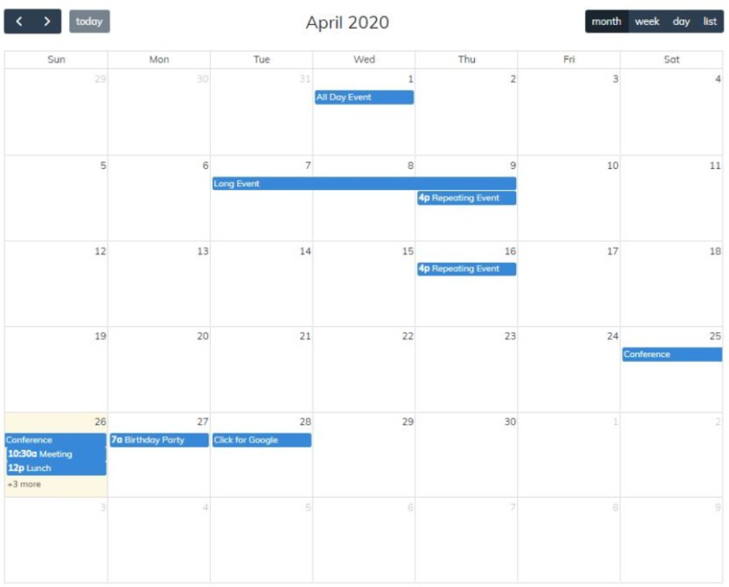
프로젝트명 | 개편한세상 | 서비스명 | 개편한세상 | 버젼 | Ver.1
작성자 | 송동규 | 화면코드 | 스케줄 | 일자 | 2020.10.19
화면경로 | 메인 > 마이페이지 > 스케줄(1) |  |  | 페이지
Description
스케줄을 등록하거나 확인 할 수 있는 월간 달력 페이지
1 | 스케줄 캘린더를 ‘월’, ‘일’을 기준으로 볼 수 있다.
2 | 버튼을 클릭하여 월 변경을 할 수 있다.
3 | 등록된 스케줄을 보여주고, 날짜를 선택하여 스케줄을 작성할 수 있다. 스케줄을 드래그하여 날짜 변경, 스케줄 기간 변경 등 스케줄을 수정할 수 있다.
펫 케어
스케줄
다이어리
ID
2
1
3
footer

Slide 36
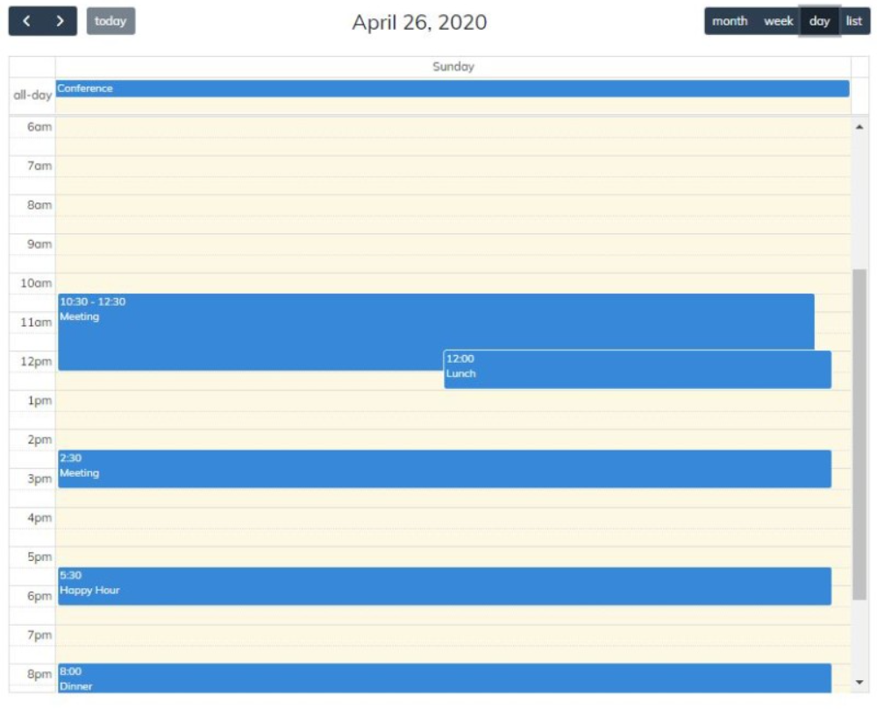
프로젝트명 | 개편한세상 | 서비스명 | 개편한세상 | 버젼 | Ver.1
작성자 | 송동규 | 화면코드 | 스케줄 | 일자 | 2020.10.19
화면경로 | 메인 > 마이페이지 > 스케줄(2) |  |  | 페이지
Description
스케줄을 등록하거나 확인 할 수 있는 일간(타임라인) 달력 페이지
1 | 일간(타임라인) 달력을 기준으로 스케줄 등록과 스케줄 확인이 가능하다.
펫 케어
스케줄
다이어리
ID
1
footer

Slide 37
프로젝트명 | 개편한세상 | 서비스명 | 개편한세상 | 버젼 | Ver.1
작성자 | 송동규 | 화면코드 | 스케줄 등록 | 일자 | 2020.10.19
화면경로 | 메인 > 마이페이지 > 스케줄 > 등록 (1) |  |  | 페이지
Description
비어 있는 날짜의 스케줄 등록
1 | 스케줄 등록 시 선택한 날짜가 시작 날짜가 되며 기본으로 날짜로 스케줄 입력 팝업창이 뜬다.
2 | 버튼을 클릭하여 날짜로 스케줄 입력, 시간 단위로 스케줄 입력을 선택할 수 있다.
3 | 날짜를 선택하고 스케줄 내용을 입력할 수 있다.
4 | 등록 버튼 클릭 시 해당 입력 값에 맞게 스케줄이 입력된다.
펫 케어
스케줄
다이어리
ID
1
2
날짜
시간
날짜
3
스케줄 내용
4
등록
footer

Slide 38
프로젝트명 | 개편한세상 | 서비스명 | 개편한세상 | 버젼 | Ver.1
작성자 | 송동규 | 화면코드 | 스케줄 등록 | 일자 | 2020.10.19
화면경로 | 메인 > 마이페이지 > 스케줄 > 등록 (2) |  |  | 페이지
Description
비어 있는 날짜의 스케줄 등록 2
1 | 시간 버튼을 클릭 하여 시간 단위 스케줄 입력이 가능하다.
2 | 시작 시간과 종료 시간, 스케줄 내용을 입력할 수 있다.
3 | 등록 버튼 클릭 시 해당 입력 값에 맞게 스케줄이 입력된다.
펫 케어
스케줄
다이어리
ID
1
날짜
시간
시작 시간
2
종료 시간
스케줄 내용
3
등록
footer

Slide 39
프로젝트명 | 개편한세상 | 서비스명 | 개편한세상 | 버젼 | Ver.1
작성자 | 송동규 | 화면코드 | 스케줄 등록 | 일자 | 2020.10.19
화면경로 | 메인 > 마이페이지 > 스케줄 > 확인 및 삭제 |  |  | 페이지
Description
스케줄이 입력 된 스케줄 선택 시
1 | 선택한 스케줄의 날짜와 스케줄 내용 및 확인, 수정, 삭제 버튼을 보여준다.
2 | 확인 버튼 클릭 시 해당 팝업 창 종료. 삭제 버튼 클릭 시 해당 스케줄 삭제.
펫 케어
스케줄
다이어리
ID
1
날짜
스케줄 내용
2
확인
삭제
footer

Slide 40
프로젝트명 | 개편한세상 | 서비스명 | 개편한세상 | 버젼 | Ver.1
작성자 | 송동규 | 화면코드 | 다이어리 | 일자 | 2020.10.19
화면경로 | 메인 > 마이페이지 > 다이어리 |  |  | 페이지
Description
마이페이지에서 펫 다이어리를 위한 페이지
1 | 펫 다이어리는 월간 달력만 제공하며 다이어리를 등록하거나 확인할 수 있다. 다이어리는 해당 날짜에 하나만 등록 가능하다.
2 | 등록된 다이어리는 해당 날짜의 제목으로 표시된다. 등록된 다이어리 클릭 시, 해당 다이어리 내용을 확인 할 수 있다.
3 | 빈 날짜의 다이어리 클릭 시 다이어리 입력이 가능하다.
펫 케어
스케줄
다이어리
ID
1
2
3
footer

Slide 41
프로젝트명 | 개편한세상 | 서비스명 | 개편한세상 | 버젼 | Ver.1
작성자 | 송동규 | 화면코드 | 다이어리등록 | 일자 | 2020.10.19
화면경로 | 메인 > 마이페이지 > 다이어리 > 등록 |  |  | 페이지
Description
마이페이지에서 펫 다이어리 등록 페이지
1 | 다이어리 등록 시 제목(필수) 사진 첨부, 글 내용 작성
2 | 완료 버튼 클릭 시 해당 날짜에 다이어리 등록
펫 케어
스케줄
다이어리
ID
1
제목
사진
글 내용
2
완료
footer

Slide 42
프로젝트명 | 개편한세상 | 서비스명 | 개편한세상 | 버젼 | Ver.1
작성자 | 송동규 | 화면코드 | 다이어리등록 | 일자 | 2020.10.19
화면경로 | 메인 > 마이페이지 > 다이어리 > 확인 |  |  | 페이지
Description
달력에서 등록된 다이어리 선택 시 내용을 볼 수 있는 팝업 창
1 | 다이어리의 제목, 날짜, 사진, 글 내용을 확인 할 수 있다.
2 | 수정 할 수 있는 페이지로 이동
3 | 해당 다이어리 삭제
4 | 확인 버튼 클릭 시 팝업 창 종료
펫 케어
스케줄
다이어리
ID
1
글 내용
사진
제목 & 날짜
2
3
4
수정
삭제
확인
footer

Slide 43
프로젝트명 | 개편한세상 | 서비스명 | 개편한세상 | 버젼 | Ver.1
작성자 | 송동규 | 화면코드 | 다이어리수정 | 일자 | 2020.10.19
화면경로 | 메인 > 마이페이지 > 다이어리 > 확인 > 수정 |  |  | 페이지
Description
마이페이지에서 펫 다이어리 수정 페이지
1 | 다이어리 등록 시 제목(필수) 사진 첨부, 글 내용 수정 가능
2 | 완료 버튼 클릭 시 다이어리 내용 수정
펫 케어
스케줄
다이어리
ID
1
제목
사진
글 내용
2
완료
footer

Slide 44
프로젝트명 | 개편한세상 | 서비스명 | 개편한세상 | 버젼 | Ver.1
작성자 | 송동규 | 화면코드 | 다이어리삭제 | 일자 | 2020.10.19
화면경로 | 메인 > 마이페이지 > 다이어리 > 확인 > 삭제 |  |  | 페이지
Description
달력에서 등록된 다이어리 삭제
1 | 삭제 버튼 클릭 하여 해당 다이어리를 삭제할 수 있다.
펫 케어
스케줄
다이어리
ID
제목 & 날짜
사진
글 내용
1
수정
삭제
확인
footer

Slide 45
프로젝트명 | 개편한세상 | 서비스명 | 개편한세상 | 버젼 | Ver.1
작성자 | 정 요 셉 | 화면코드 | SNS | 일자 | 2020.10.19
화면경로 | 메인 -> SNS ->(팔로잉 피드) |  |  | 페이지
description
SNS페이지로 팔로잉 피드를 확인하는 페이지
1 | 게시물을 올린 유저의 아이디
2 | 팔로잉 하는 유저들이 업로드 한 이미지를 확인할 수 있는 섹션
3 | 팔로잉 하는 유저들이 업로드 한 게시글을 확인할 수 있는 섹션
4 | 해당 게시물에 있는 댓글을 확인할 수 있는 섹션
5 | 해당 게시물의 좋아요 표시 버튼
6 | 댓글을 쓸 수 있는 칸
logo
nav1
nav2
nav3
nav4
1
user
2
img
4
comments
3
text
5
like
6
comment
footer

Slide 46
프로젝트명 | 개편한세상 | 서비스명 | 개편한세상 | 버젼 | Ver.1
작성자 | 정 요 셉 | 화면코드 | SNS | 일자 | 2020.10.19
화면경로 | 메인 -> SNS ->(업로드) |  |  | 페이지
description
SNS페이지로 개인 게시물을 업로드 하는 페이지
1 | 업로드 하려는 사진을 작성하는 섹션
2 | 업로드 하려는 게시글을 작성하는 섹션
3 | 업로드하고자 하는 파일명을 보여주는 섹션
4 | 업로드하고자 하는 사진을 찾는 버튼
5 | 업로드를 완료하기 위한 버튼
logo
nav1
nav2
nav3
nav4
1
2
img
text
3
file
4
find
5
cancel
footer

Slide 47
프로젝트명 | 개편한세상 | 서비스명 | 개편한세상 | 버젼 | Ver.1
작성자 | 정 요 셉 | 화면코드 | SNS | 일자 | 2020.10.19
화면경로 | 메인 -> SNS ->(마이 피드) |  |  | 페이지
description
SNS페이지로 사용자 개인 피드를 확인할 수 있는 페이지
1 | 본인의 아이디 출력 섹션
2 | 유저 본인이 업로드 한 이미지를 확인할 수 있는 섹션
3 | 유저 본인이 업로드 한 게시글을 확인할 수 있는 섹션
4 | 팔로우를 확인할 수 있음
5 | 해당 게시물을 수정/삭제할 수 있는 버튼
6 | 해당 게시물에 있는 댓글을 확인할 수 있는 섹션
7 | 해당 게시물의 좋아요 표시 버튼
8 | 댓글을 쓸 수 있는 칸
logo
nav1
nav2
nav3
nav4
4
팔로워
팔로잉
1
user
5
modify
del
2
img
6
comments
3
text
7
like
8
comment
footer

Slide 48
프로젝트명 | 개편한세상 | 서비스명 | 개편한세상 | 버젼 | Ver.1
작성자 | 정 요 셉 | 화면코드 | SNS | 일자 | 2020.10.19
화면경로 | 메인 -> SNS ->(마이 피드) |  |  | 페이지
description
SNS페이지로 사용자 개인 피드를 확인할 수 있는 페이지
1 | 유저의 팔로워를 볼 수 있음.
2 | 팔로워 리스트 창을 닫을 수 있는 버튼.
logo
nav1
nav2
nav3
nav4
user
팔로워
팔로잉
1
팔로워
2
modify
del
img
5
cancel
1
comments
팔로워
팔로워
팔로워
text
팔로워
like
comment
footer

Slide 49
프로젝트명 | 개편한세상 | 서비스명 | 개편한세상 | 버젼 | Ver.1
작성자 | 정 요 셉 | 화면코드 | SNS | 일자 | 2020.10.19
화면경로 | 메인 -> SNS ->(마이 피드) |  |  | 페이지
description
SNS페이지로 사용자 개인 피드를 확인할 수 있는 페이지
1 | 유저의 팔로잉를 볼 수 있음.
2 | 팔로잉 리스트 창을 닫을 수 있는 버튼.
logo
nav1
nav2
nav3
nav4
user
팔로워
팔로잉
1
팔로잉
2
modify
del
img
5
cancel
1
comments
팔로잉
팔로잉
팔로잉
text
팔로잉
like
comment
footer

Slide 50
프로젝트명 | 개편한세상 | 서비스명 | 개편한세상 | 버젼 | Ver.1
작성자 | 정 요 셉 | 화면코드 | SNS | 일자 | 2020.10.19
화면경로 | 메인 -> SNS ->(마이 피드) |  |  | 페이지
description
SNS페이지로 사용자 개인 피드를 확인할 수 있는 페이지
1 | 기존 업로드한 텍스트 컨텐츠를 수정할 수 있음.
2 | 수정을 취소할 수 있는 버튼.
3 | 수정 후 반영완료 할 수 있는 버튼
logo
nav1
nav2
nav3
nav4
user
팔로워
팔로잉
1
Edit
2
modify
del
img
5
cancel
1
comments
텍스트 수정
3
OK
text
like
comment
footer

Slide 51
프로젝트명 | 개편한세상 | 서비스명 | 개편한세상 | 버젼 | Ver.1
작성자 | 정 요 셉 | 화면코드 | SNS | 일자 | 2020.10.19
화면경로 | 메인 -> SNS ->(search) |  |  | 페이지
description
SNS페이지로 이벤트 기록 확인 페이지
1 | 유저 아이디 및 강아지 종류를 입력하여 사용자 아이디 검색 가능한 섹션
2 | 검색결과에 따른 아이디 출력 섹션
3 | 팔로우 및 언팔로잉 할 수 있는 버튼
logo
nav1
nav2
nav3
nav4
1
search
2
3
User id
btn
User id
btn
User id
btn
footer

Slide 52
프로젝트명 | 개편한세상 | 서비스명 | 개편한세상 | 버젼 | Ver.1
작성자 | 강현구 | 화면코드 | 상품리스트 | 일자 | 2020.10.20
화면경로 | 메인 페이지 > 상품리스트 |  |  | 페이지
description
구매 : 사용자가 구매할 수 있는 상품들을 화면에 출력
1 | 상품리스트, 장바구니, 구매내역 페이지로 이동할 수 있는 메뉴바이다. 상품리스트 메뉴에서 각 물품의 카테고리에 맞게 볼 수 있게 카테고리 별 메뉴가 있다.
2 | 각 카테고리에 맞는 상품 이미지와 상품명, 가격들을 보여준다.
3 | 각 상품의 이미지, 상품명, 가격을 보여주고 누르면 상세페이지로 이동하게 된다.
logo
1
nav1
nav2
nav3
ID
2
상품이미지
상품이미지
상품이미지
상품명 가격
상품명 가격
상품명 가격
3
상품이미지
상품이미지
상품이미지
상품명 가격
상품명 가격
상품명 가격
footer

Slide 53
프로젝트명 | 개편한세상 | 서비스명 | 개편한세상 | 버젼 | Ver.1
작성자 | 강현구 | 화면코드 | 상품 상세페이지 | 일자 | 2020.10.20
화면경로 | 메인 페이지 > 상품리스트 > 상품 상세페이지 |  |  | 페이지
description
구매 : 사용자가 구매할 수 있는 상품들을 화면에 출력
1 | 선택한 상품의 이미지를 보여준다.
2 | 상품의 상품명, 가격을 보여주고 수량을 선택 할 수 있다.
3 | 현재 보고있는 상품을 장바구니에 추가할 수 있는 버튼
4 | 현재 보고있는 상품을 바로 구매할 수 있는 버튼
5 | 상품의 상세 정보를 볼 수 있음
6 | 상품의 리뷰를 작성을 할 수 있음
7 | 리뷰 작성 시 사용할 이미지 파일을 찾을 수 있다.
8 | 리뷰를 업로드할 수 있는 버튼
9 | 리뷰를 볼 수 있다.
logo
nav1
nav2
nav3
ID
1
2
3
4
장바구니
구매하기
5
6
7
파일
8
등록
9
footer

Slide 54
프로젝트명 | 개편한세상 | 서비스명 | 개편한세상 | 버젼 | Ver.1
작성자 | 강현구 | 화면코드 | 상품 상세페이지 | 일자 | 2020.10.20
화면경로 | 메인 페이지 > 상품리스트 > 상품 상세페이지 |  |  | 페이지
description
구매 : 사용자가 구매할 수 있는 상품들을 화면에 출력
1 | 본인이 작성한 리뷰를 수정할 수 있다.
2 | 본인이 작성한 리뷰를 삭제할 수 있다.
3 | 리뷰의 텍스트를 수정할 수 있다.
4 | 리뷰 시 사용한 사진을 수정할 수 있다.
5 | 수정 후 다시 리뷰를 업로드할 수 있다.
logo
nav1
nav2
nav3
ID
장바구니
구매하기
3
4
파일
5
수정
1
수정
2
삭제
footer

Slide 55
프로젝트명 | 개편한세상 | 서비스명 | 개편한세상 | 버젼 | Ver.1
작성자 | 강현구 | 화면코드 | 장바구니 | 일자 | 2020.10.20
화면경로 | 메인 페이지 > 상품리스트 > 장바구니 |  |  | 페이지
description
장바구니 – 장바구니에 담은 상품들을 확인할 수 있는 페이지
1 | 장바구니에 추가된 상품들과 상품들의 총 가격을 보여주고 클릭 시 해당상품의 상세 페이지로 이동한다.
2 | X를 누르면 장바구니에 있는 상품을 삭제한다.
3 | 버튼을 누르면 다시 상품리스트 페이지로 이동한다.
4 | 결제를 위해 버튼을 누르면 결제페이지로 이동한다.
logo
nav1
nav2
nav3
ID
1
이미지
2
X
이미지
X
총 가격
3
4
돌아가기
구매하기
footer

Slide 56
프로젝트명 | 개편한세상 | 서비스명 | 개편한세상 | 버젼 | Ver.1
작성자 | 강현구 | 화면코드 | 결제페이지 | 일자 | 2020.10.20
화면경로 | 메인 페이지 > 상품리스트 > 장바구니 > 결제 페이지 |  |  | 페이지
description
결제 페이지 – 배송을 위해 배송 정보를 입력하는 페이지
1 | 구매를 하려는 상품의 정보를 확인할 수 있다.
2 | 배송을 위해 이름, 연락처, 주소정보를 입력할 수 있다.
3 | 검색을 눌러 주소를 찾을 수 있다.
4 | 결제를 원하는 카드사를 선택하고 카드정보와 비밀번호를 입력할 수 있다.
5 | 현재 보고있는 상품을 바로 구매 또는 취소할 수 있는 버튼
logo
nav1
nav2
nav3
ID
1
이미지
2
이름
연락처
주소
3
검색
4
등록
저장 카드
카드사
카드정보
비밀번호
5
취소하기
구매하기
footer

Slide 57
프로젝트명 | 개편한세상 | 서비스명 | 개편한세상 | 버젼 | Ver.1
작성자 | 강현구 | 화면코드 | 주문내역 | 일자 | 2020.10.20
화면경로 | 메인 페이지 > 상품리스트 > 주문내역 |  |  | 페이지
description
주문내역 – 주문한 상품들의 리스트를 보여준다.
1 | 주문한 상품들을 보여주고 각 상품들에 대한 주문상태를 보여주고 클릭시 해당 상품의 상세페이지로 이동한다.
2 | 배송 준비중 단계 까지만 주문 취소가 가능하며 배송 중 이후에는 취소가 불가능하다.
logo
nav1
nav2
nav3
ID
1
이미지
2
주문취소
이미지
이미지
이미지
footer

Slide 58
프로젝트명 | 개편한세상 | 서비스명 | 개편한세상 | 버젼 | Ver.1
작성자 | 강현구 | 화면코드 | 주문내역 | 일자 | 2020.10.20
화면경로 | 메인 페이지 > 관리자 결제내역 |  |  | 페이지
description
관리자(상품주문내역) – 사용자들이 주문한 상품들의 리스트를 보여준다.
1 | 주문한 상품을 보여주며 각 상품들에 대한 주문상태를 보여주고 클릭 시 해당 상품의 상세페이지로 이동한다.
2 | 배송준비, 배송완료 등 상품의 배송상태를 지정할 수 있다.
logo
nav1
nav2
nav3
ADMIN
1
2
배송상태
배송상태
배송상태
배송상태
footer

Slide 59
프로젝트명 | 개편한세상 | 서비스명 | 개편한세상 | 버젼 | Ver.1
작성자 | 강현구 | 화면코드 | 주문내역 | 일자 | 2020.10.20
화면경로 | 메인 페이지 > 관리자 상품내역 |  |  | 페이지
description
관리자(상품내역) – 사용자들이 주문한 상품들의 리스트를 보여준다.
1 | 등록된 상품들에 대한 정보를 볼 수 있다.
2 | 추가하기를 통해 새 상품을 등록할 수 있다.
logo
nav1
nav2
nav3
ADMIN
1
2
상품추가
footer

Slide 60
역
할
분
담

Slide 61
역할분담
송동규 마이페이지 -> 마이펫(펫정보, 오늘 스케줄, 날씨, 몸무게, 품종정보 )
-> 스케줄, 다이어리
-> 회원가입(수정, 탈퇴, ID/PW 찾기)
강현구 상품구매-> 상품리스트, 상품상세
-> 장바구니, 결제, 구매목록, 리뷰
-> 관리자 상품(등록, 수정, 삭제), 주문내역 확인
-> 로그인, 로그아웃
정요셉 SNS -> 팔로잉피드, 좋아요
-> 업로드, 마이피드,
-> 친구검색(아이디 or 품종), 팔로우)

Slide 62
사
용
기
술

Slide 63
개발환경
OS
Window 10
개발 언어
Java, Html, CSS , JAVASCRIPT, JQEURY, JSP, ORACLE
통합 개발 환경
SQL developer, eclipse
API
도로명 주소검색, 날씨정보, 네이버 백과사전
기타
Full Calendar, Date Picker, Google Chart, BootStrap, JSTL, EL, Ajax, Tomcat

Slide 64
시
연
화
면

Slide 65
감
사
합
니
다

